Slide 1


Projet Tutoré
POP’UP GAME
Groupe 7:
Ibrahima DIALLO
Solofo RABONARIJAONA
Morad BENKARAACHE
Aldwin LAUREAT
Christian OKOUERET ELENGA

Slide 2
POP’UP GAME
HISTORIQUE DU JEU: (IDEE PRICIPALE DE SOLOFO RABONARIJAONA)
Je me suis inspiré d’un jeu en pleine air qu’on avait l’habitude de jouer en groupe étant enfant, qui se nomme VITSILI. Nous l’avons adapté en jeu video et modifier à notre façon afin qu’il soit le plus original possible.
DESCRIPTION BREVE DU JEU:
Il s’agit d’un jeu multi-joueur en ligne opposant 2 grands rivaux , mais tout de même inseparables dans les salles de cinema : POP CORN (Equipe 1) VS POP BOX (Equipe 2).
Chaque équipe est constituée de plusieurs joueurs.
OBJECTIFS DU JEU:
Les POP CORN vont essayer de se faufiler entre les POP BOX sans se faire capturer
Les POP CORN et POP BOX peuvent ramasser des BONUS pour gagner en efficacité : Vitesse , taille, armes, liberer ami, etc ..
Les POP CORN gagnent s’ils réussisent tous à traverser tous les POPBOX et les POP BOX gagnent s’ils réussisent tous à capturer tous les POP CORN
Les gagnant peuvent accumuler des bonus qu’ils peuvent utiliser pour les prochains défis POP’UP
Notes:
L’Aide au démarrage a créé un plan pour vous aider à commencer votre présentation. Certaines diapositives incluent des informations ici dans les notes pour vous proposer des sujets supplémentaires sur lesquels effectuer des recherches.

Slide 3
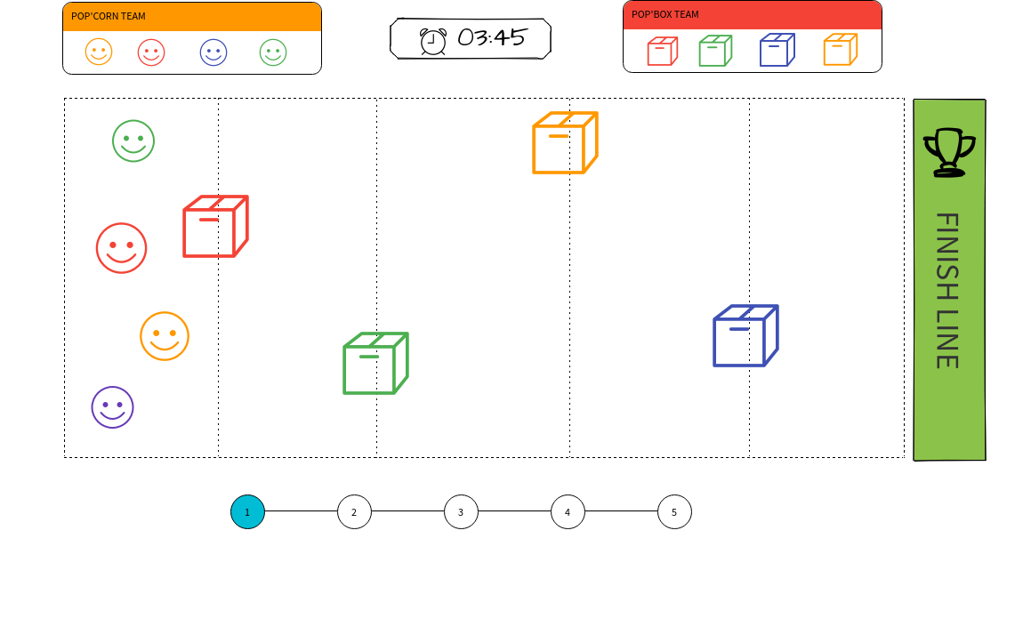
POP’UP GAME
CONFIGURATION SIMPLE DU JEU – AFFICHAGE ECRAN CINEMA
Notes:
L’Aide au démarrage a créé un plan pour vous aider à commencer votre présentation. Certaines diapositives incluent des informations ici dans les notes pour vous proposer des sujets supplémentaires sur lesquels effectuer des recherches.

Slide 4
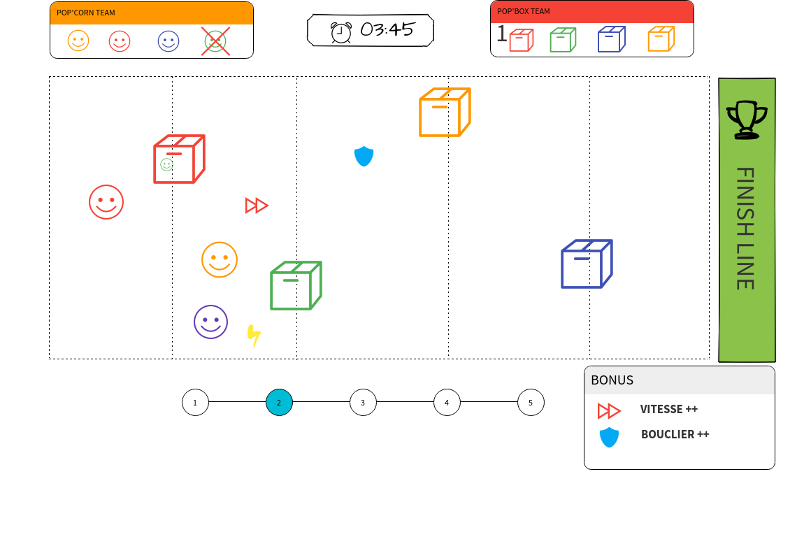
POP’UP GAME
CONFIGURATION SIMPLE DU JEU – AFFICHAGE ECRAN CINEMA
Notes:
L’Aide au démarrage a créé un plan pour vous aider à commencer votre présentation. Certaines diapositives incluent des informations ici dans les notes pour vous proposer des sujets supplémentaires sur lesquels effectuer des recherches.

Slide 5
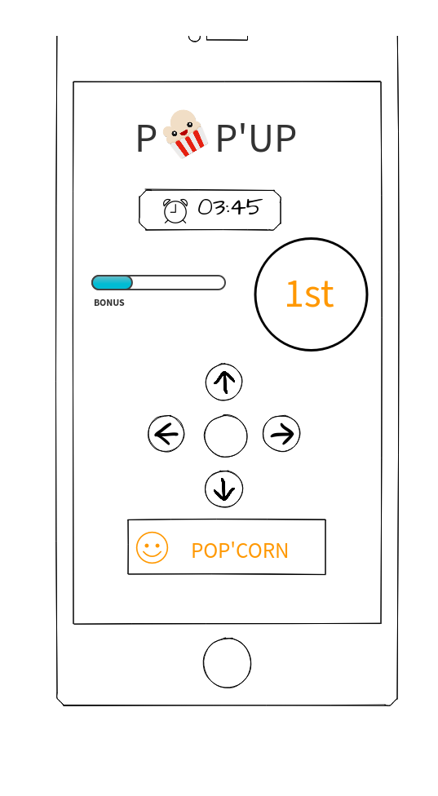
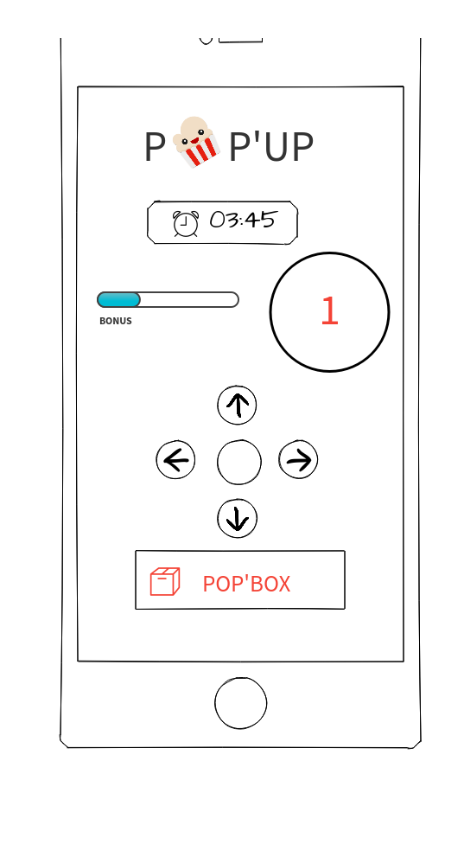
POP’UP GAME
CONFIGURATION SIMPLE DU JEU – AFFICHAGE ECRAN MOBILE
Notes:
L’Aide au démarrage a créé un plan pour vous aider à commencer votre présentation. Certaines diapositives incluent des informations ici dans les notes pour vous proposer des sujets supplémentaires sur lesquels effectuer des recherches.

Slide 6
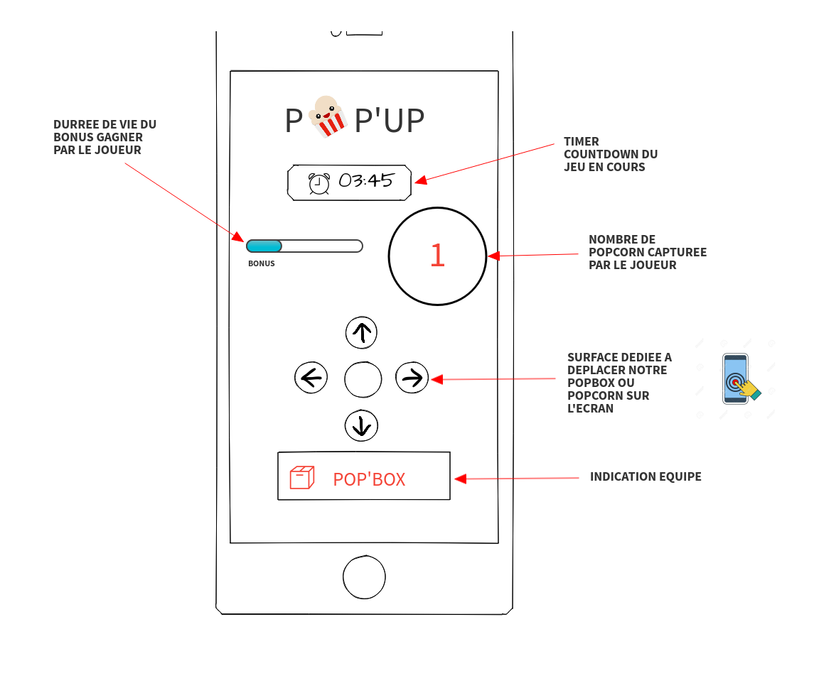
CONFIGURATION SIMPLE DU JEU – DESCRIPTION DES ELEMENTS SUR L’ECRAN SMARTPHONE DES JOUEURS
POSITION DU POPCORN PAR RAPPORT AUX AUTRES
POPBOX
POPCORN
Notes:
L’Aide au démarrage a créé un plan pour vous aider à commencer votre présentation. Certaines diapositives incluent des informations ici dans les notes pour vous proposer des sujets supplémentaires sur lesquels effectuer des recherches.

Slide 7
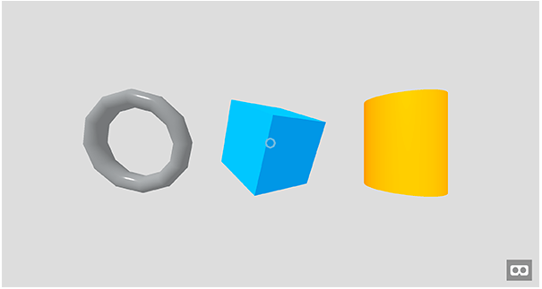

POP’UP GAME
OBJECTIF – RENDU 3D DU JEU WEB
http://end3r.github.io/MDN-Games-3D/A-Frame/shapes.html
Notes:
L’Aide au démarrage a créé un plan pour vous aider à commencer votre présentation. Certaines diapositives incluent des informations ici dans les notes pour vous proposer des sujets supplémentaires sur lesquels effectuer des recherches.

Slide 8

POP’UP GAME
REGLES DU JEU POUR LE RENDRE PLUS AMUSANT
BONUS => LIBERER UN AMI (QUIZ)
Stop le jeu et organise un mini-championnat de QUIZ concernant le thème CINEMA sur l’écran géant entre les 2 équipes. les joueurs seront notés individuellement, l’équipe qui aura le plus grand nombre de points aura gagné le QUIZ.
NOTATION: Les réponses proposées apparaissent sur le smartphone de chaque joueur. Les joueurs seront notés en fonction de leur rapidité à donner la bonne réponse. Un chronomètre sera mis en place, chaque question aura 10s pour être répondue, au delà de ce temps le joueur qui ne donne pas de réponse aura 0 point.
Parmi les bonnes réponses qui seront données on pourrait faire une estimation du temps (en fonction de la rapidité) pour départager les joueurs, les joueurs qui ont répondu en donnant la réponse entre:
Entre 0 et 2 secondes auront 4 points;
Entre 2 et 5 secondes auront 3 points;
Entre 5 et 8 secondes auront 2 points;
Entre 8 et 10 secondes auront 1 point.
METTRE EN AVANT LE THEME « CINEMA »
Notes:
L’Aide au démarrage a créé un plan pour vous aider à commencer votre présentation. Certaines diapositives incluent des informations ici dans les notes pour vous proposer des sujets supplémentaires sur lesquels effectuer des recherches.

Slide 9
POP’UP GAME
REGLES DU JEU POUR LE RENDRE PLUS AMUSANT
A la fin du QUIZ
Si l’équipe POP CORN gagne le quiz, un de leur coéquipier capturé sera libéré à la reprise du jeu.
Sinon le joueur de l’équipe adverse ayant pris le BONUS sera enfermé automatiquement dans le POP BOX suivant
METTRE EN AVANT LE THEME CINEMA
Notes:
L’Aide au démarrage a créé un plan pour vous aider à commencer votre présentation. Certaines diapositives incluent des informations ici dans les notes pour vous proposer des sujets supplémentaires sur lesquels effectuer des recherches.

Slide 10

POP’UP GAME
REGLES DU JEU POUR LE RENDRE PLUS AMUSANT
BONUS => LIBERER MON CHERIE
Choix du partenaire avant le départ du jeu ( à condition que les deux joueurs valident qu’ils sont partenaires )
Stop le jeu et affiche un message : « Bisous, Bisous, Bisous, …. »
Le couple a un laps de temps pour faire un BISOUS
Si tout le monde valide le bisou sur leurs smartphones alors le partenaire sera libéré.
IMPLIQUER LES COUPLES ET LES AIDER A CONCLURE VITE
Notes:
L’Aide au démarrage a créé un plan pour vous aider à commencer votre présentation. Certaines diapositives incluent des informations ici dans les notes pour vous proposer des sujets supplémentaires sur lesquels effectuer des recherches.

Slide 11


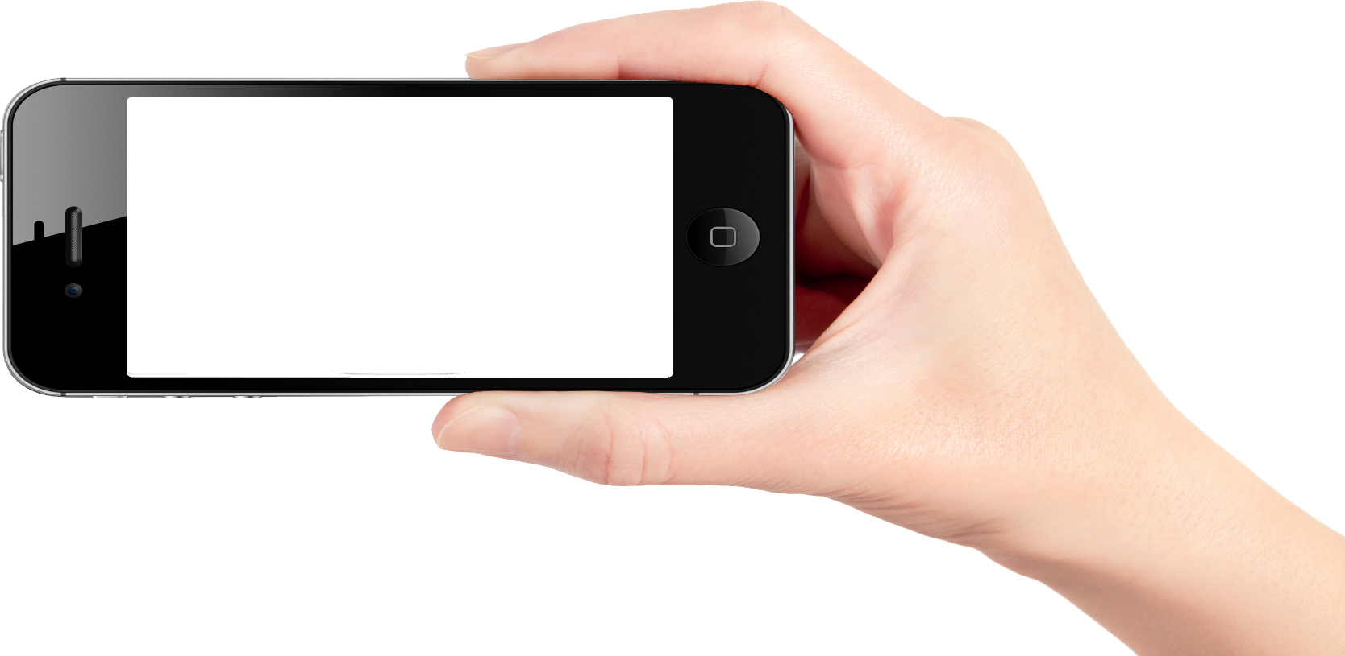


POP’UP GAME
REGLES DU JEU POUR LE RENDRE PLUS AMUSANT (PARTIE DE JEU A INTEGRER SI ON A LE TEMPS)
BONUS => LIBERER UN AMI (PIERRE-FEUILLE-CISEAUX)
Stop le jeu et organise une compétition pierre-feuille-ciseaux entre les 2 équipes.
ECRAN GEANT SMARTPHONES
Notes:
L’Aide au démarrage a créé un plan pour vous aider à commencer votre présentation. Certaines diapositives incluent des informations ici dans les notes pour vous proposer des sujets supplémentaires sur lesquels effectuer des recherches.

Slide 12
POP’UP GAME
REGLES DU JEU POUR LE RENDRE PLUS AMUSANT
A la fin du PIERRE-FEUILLE-CISEAUX
Si l’équipe POP CORN gagne, un de leur coéquipier capturé sera libéré à la reprise du jeu.
Sinon le joueur de l’équipe adverse ayant pris le BONUS sera enfermé automatiquement dans le POP BOX suivant
AJOUTER UN DEFIS SIMPLE ET AMUSANT
Notes:
L’Aide au démarrage a créé un plan pour vous aider à commencer votre présentation. Certaines diapositives incluent des informations ici dans les notes pour vous proposer des sujets supplémentaires sur lesquels effectuer des recherches.

Slide 13

RAPPEL DATES IMPORTANTES
Itération 1: Du 26 février 2019 au 26 Mars 2019
Itération 2: 26 Mars 2019 au 23 Avril 2019
Itération 3: 23 Avril 2019 au 13 Mai 2019
2AVRIL 2019: Pour être présenté, le projet devra être suffisamment abouti et prometteur à cette date.
13 MAI 2018: Rendu du projet ===> soirée ouverte au public au Méliès Saint-François
objectif : montrer les projets au public, jouer en condition réelle
Notes:
L’Aide au démarrage a créé un plan pour vous aider à commencer votre présentation. Certaines diapositives incluent des informations ici dans les notes pour vous proposer des sujets supplémentaires sur lesquels effectuer des recherches.

Slide 14
COMPTE RENDU DE LA REUNION DU 21 FEVRIER 2018 (1)
Cette première réunion a eu lieu le 22 février 2018 de 14h à 17h à la bibliothèque universitaire de tréfilerie.
Objectif: Choix du sujet et partage des responsabilités au sein du groupe.
Choix du sujet: L’objectif principal de cette réunion extraordinaire était de choisir un sujet pour le projet, chaque membre du groupe a proposé un sujet, finalement d’un commun accord c’est le sujet de Solofo RABONARIJAONA qui a été retenu ainsi nous l’avons adapté à notre façon avec les idées de tous les membres du groupe afin qu’il soit le plus original possible.
Partage des responsabilités: Chaque membre du groupe à une responsabilité au sein du groupe.
Chef de projet: Morad BENKARAACHE
Responsable de communication: Ibrahima DIALLO
Responsable qualité Code: Solofo RABONARIJAONA
Responsable SCRUM: Aldwin LAUREAT
Architecture du projet: Christian OKOUERET ELENGA

Slide 15
OUTILS DE COMMUNICATION ET DE CONCEPTION
Groupe messenger: Nous avons crée un groupe messenger pour faciliter la communication dans le groupe,
GitHub: Pour faciliter le partage de nos fichiers. https://github.com/Enjana-mavitrika/projet-tutore2019
Draw.io/google drive: Pour la conception des diagrammes
Mysql bench: pour la base de données
Objectif de la prochaine reunion:
Rédaction cahier des charges
Diagramme UML
Choix des langages
Technologies à utiliser: librairies, …
Partages des tâches
Atelier Formation GIT&GITHUB
Estimations: 5 à 6 heures
Estimations: 30 – 45 min
Notes:
L’Aide au démarrage a créé un plan pour vous aider à commencer votre présentation. Certaines diapositives incluent des informations ici dans les notes pour vous proposer des sujets supplémentaires sur lesquels effectuer des recherches.

Slide 16
COMPTE RENDU DE LA REUNION DU 23 FEVRIER 2018
Cette deuxième réunion s'est tenue le 23 février 2018 de 15h à 18h30 à la bibliothèque universitaire de tréfilerie.
Liste des présents:
Ibrahima DIALLO, Solofo RABONARIJAONA, Christian OKOUERET ELENGA
Objectif de la réunion: Architecture du système et choix des technologies à utiliser
Architecture du jeu: Au cours de cette réunion nous avons mis en place une architecture du jeu, nous avons élaborer un diagramme du système pour bien illustrer les idées afin de faciliter la compréhension de tout un chacun.
Choix des technologies à utiliser:
JavaScript: le langage de programmation que nous allons utiliser pour coder le jeu
Phaser: un framework de jeu gratuit en 2D pour créer des jeux HTML5 pour ordinateur et mobile
Draw.io et Dia: pour la conception les diagrammes

Slide 17
COMPTE RENDU DE LA REUNION DU 24 FEVRIER 2018
Cette troisième réunion s'est tenue le 24 février 2018 de 12h30 à 19h à la Résidence universitaire de la Métare.
Liste des présents:
Ibrahima DIALLO, Solofo RABONARIJAONA, Christian OKOUERET ELENGA, Morad BENKARAACHE
Objectif de la réunion:
Formation GIT et GITHUB
Diagramme UML du jeu
Partage des tâches (développement du jeu pour la version 1.0.0)
Formation GIT et GITHUB: Cette formation a été effectuée par Solofo RABONARIJAONA en faveur des membres du groupe qui étaient présents, elle était nécessaire pour la bonne conduite du projet.
Diagramme UML: Un diagramme UML du jeu a été conçu, chaque membre du groupe doit se référer de ce diagramme pour développer. Le lien ==> https://github.com/Enjana-mavitrika/projet-tutore2019/blob/master/diagramme_uml_iteration_1.png
Partage des tâches: Le travail de développement de la version 1.0.0 a été partagé entre les membres du groupe. ==> https://github.com/Enjana-mavitrika/projet-tutore2019/projects/2

